Slide 1
Analisi del progetto Presentazione
Gruppo 02

Slide 2

Analisi progetto diapositiva 3
Introduzione
ANALISI DI MERCATO
Il programma implementa una rubrica per gestire i contatti telefonici e/o e-mail. Il programma consente agli utenti registrati di inserire, eliminare o modificare dei contatti all’interno della rubrica. Permette di effettuare un login con email e password e a nuovi utenti di registrarsi.

Slide 3
Analisi progetto diapositiva 2
Analisi del progetto
CASI D’USO
ANALISI DEI REQUISITI
PROGETTO
DESIGN
OPERAZIONI DI REFACTORING
DIAGRAMMA DELLE CLASSI

Slide 4

Analisi progetto diapositiva 3
CASI D’USO
Elenco dei Casi d’uso
Attori
Registrazione
Login
Logout
Operazioni rubrica
Aggiungere contatto
Rimuovere contatto
Modificare informazioni per un contatto già esistente
Ricerca contatti
Importare contatti
Esportare contatti
Ordinare contatti
Contatto duplicato
Salvataggio.
Utente registrato
può effettuare il login; una volta effettuato il login, visualizza la pagina principale della rubrica contenente i contatti salvati.
Utente
può registrarsi inserendo i dati richiesti.
Database
gestisce il servizio di autenticazione e di memorizzazione dei contatti.

Slide 5
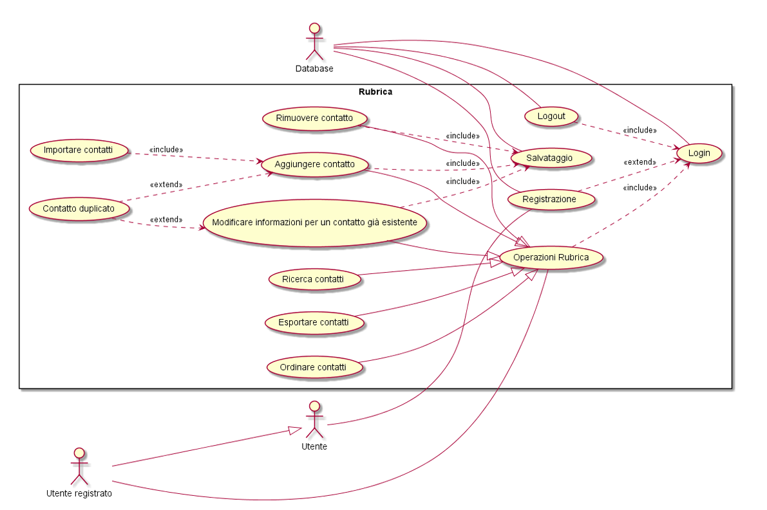
Analisi progetto diapositiva 3
CASI D’USO

Slide 6
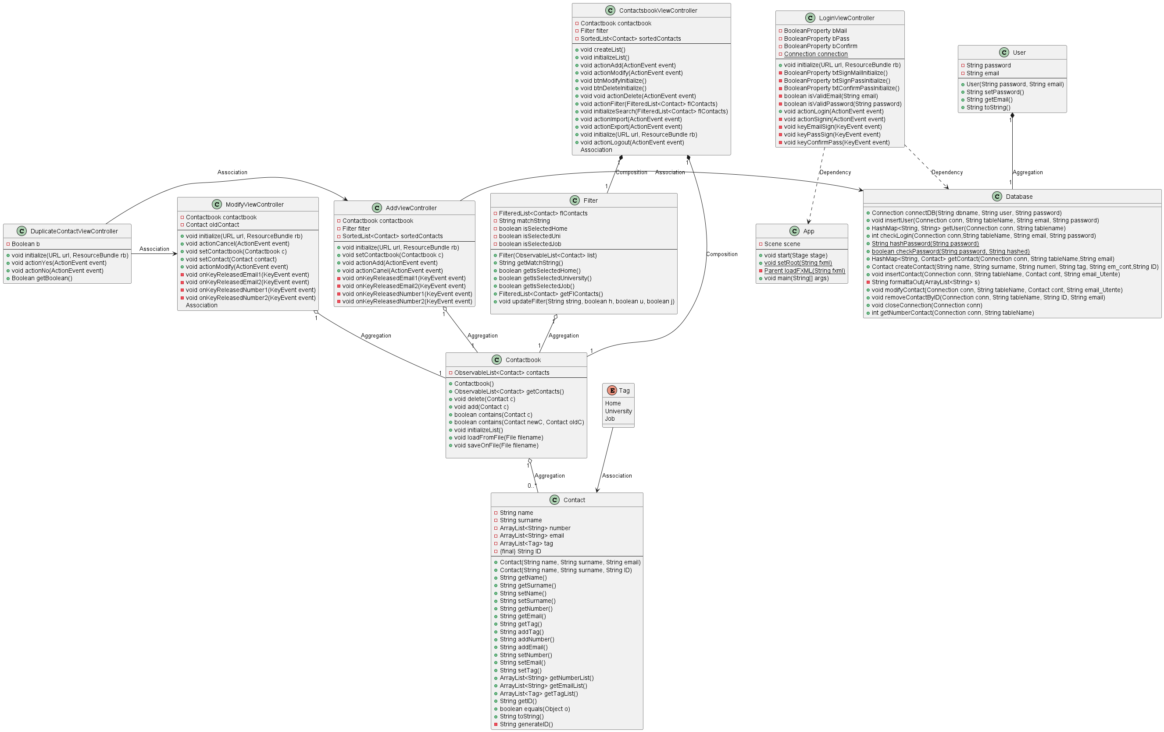
Analisi progetto diapositiva 4
Diagramma delle classi

Slide 7
Analisi progetto diapositiva 4
Diagramma delle classi

Slide 8
Analisi progetto diapositiva 4
Diagramma delle classi

Slide 9
Analisi progetto diapositiva 4
Diagramma delle classi

Slide 10
Analisi progetto diapositiva 8
Design
-Attributi di qualità-
1. Sicurezza (security)
2. Scalabilità
3. Usabilità
4. Disponibilità.
INTERNI
5. Manutenibilità.
6. Portabilità
ESTERNI

Slide 11
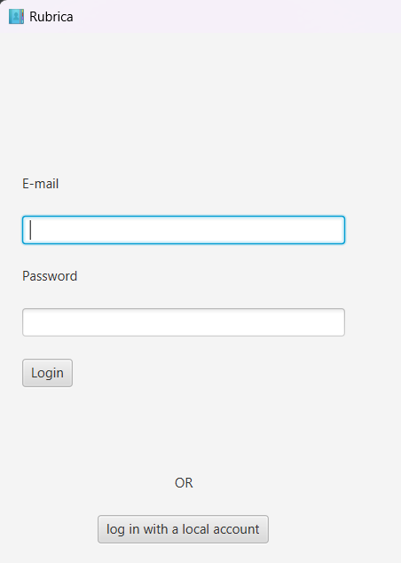
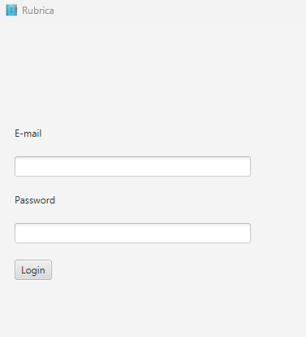
Analisi progetto diapositiva 5
Operazioni di
refactoring
Durante lo sviluppo del sistema, sono state apportate diverse modifiche rispetto alla progettazione iniziale.
Progettazione iniziale
Progettazione
finale
Nella prima fase di progettazione era stato introdotto, oltre al sistema di autenticazione online, anche un metodo di login locale privo di richiesta di credenziali
Successivamente tale funzione è stata eliminata ed è stato lasciato solamente il sistema di autenticazione con richiesta delle credenziali
connesso al Database

Slide 12
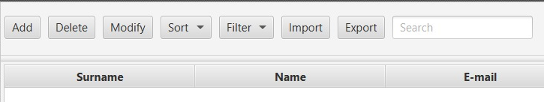
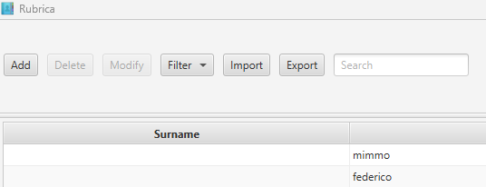
Analisi progetto diapositiva 5
Operazioni di
refactoring
Durante lo sviluppo del sistema, sono state apportate diverse modifiche rispetto alla progettazione iniziale.
Progettazione iniziale
Progettazione
finale
Nell’interfaccia utente era presente l’apposito tasto per effettuare l’ordinamento dei contatti secondo diversi criteri
Il tasto è stato rimosso e l’ordinamento dei contatti viene eseguito attraverso le funzioni della tabella osservabile fornite da JavaFX

Slide 13
Analisi progetto diapositiva 5
Operazioni di
refactoring
Alcune funzionalità, inizialmente previste per le versioni future del progetto, sono state integrate nella prima release durante lo sviluppo del sistema.
Progettazione iniziale
Progettazione iniziale
Progettazione
finale
Progettazione
finale
L’integrazione di un Database online era stata
rimandata a una seconda release
Le funzioni di importazione, esportazione e filtraggio tramite tag erano destinate ad una release successiva
Il database è operativo e funzionante, sin dalla prima release.
Il database è stato configurato tramite PostgreSQL ed è ospitato
su un server gestito da Aiven.
Sono state rilasciate in questa release per migliorare l’ usabilità della rubrica

Slide 14
Grazie
Gruppo 02

